Slide 1

Безопасный контент: возможности детской библиотеки
(Из опыта работы СКДБ им. А. Е. Екимцева)
Бажанова Эльвира Александровна,
заведующая отделом информационных технологий СКДБ им. А. Е. Екимцева
13.02.2018г.

Slide 2
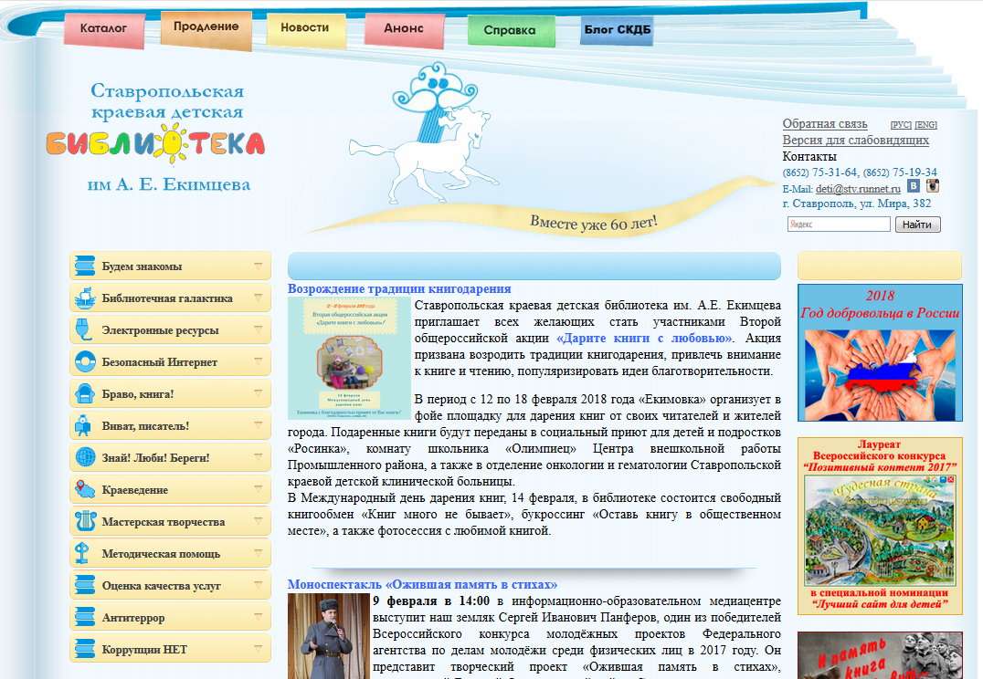
Сайт СКДБ – финалист Всероссийского конкурса «Позитивный контент 2017»: http://ekimovka.ru/

Slide 3
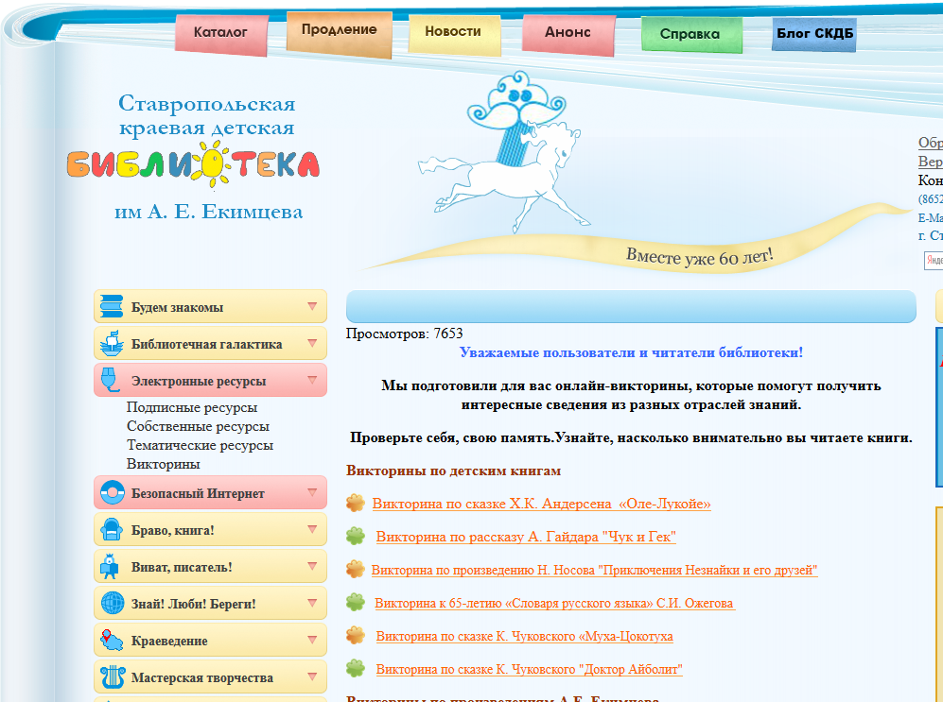
Сайт СКДБ – финалист Всероссийского конкурса «Позитивный контент 2017»: http://ekimovka.ru/

Slide 4
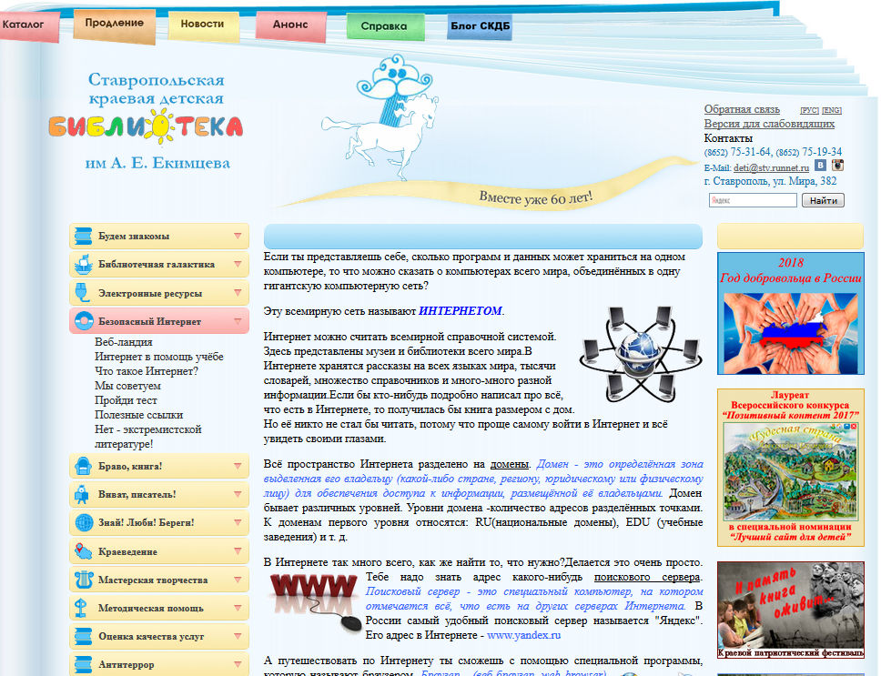
Сайт СКДБ – финалист Всероссийского конкурса «Позитивный контент 2017»: http://ekimovka.ru/

Slide 5
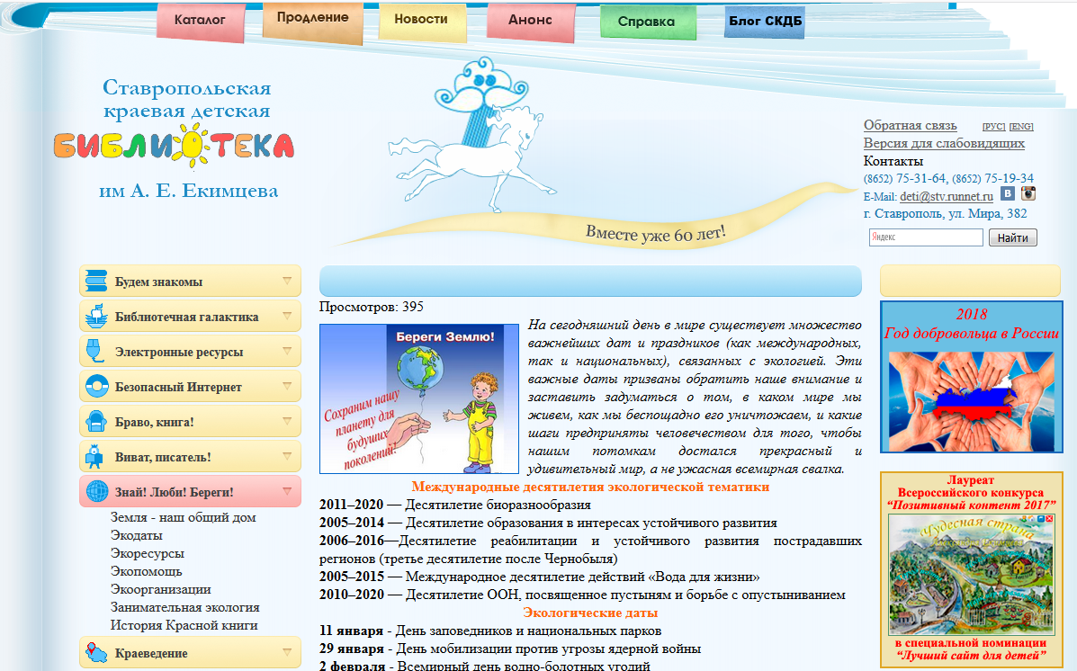
Сайт СКДБ – финалист Всероссийского конкурса «Позитивный контент 2017»: http://ekimovka.ru/

Slide 6
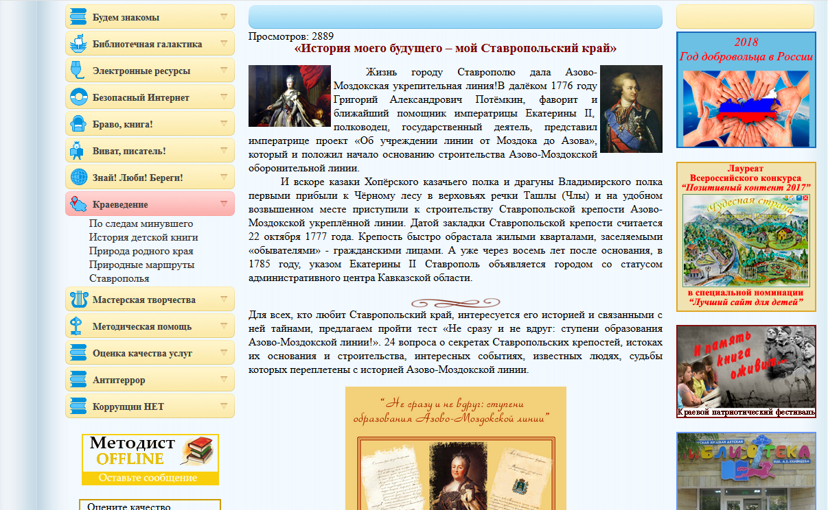
Сайт СКДБ – финалист Всероссийского конкурса «Позитивный контент 2017»: http://ekimovka.ru/

Slide 7
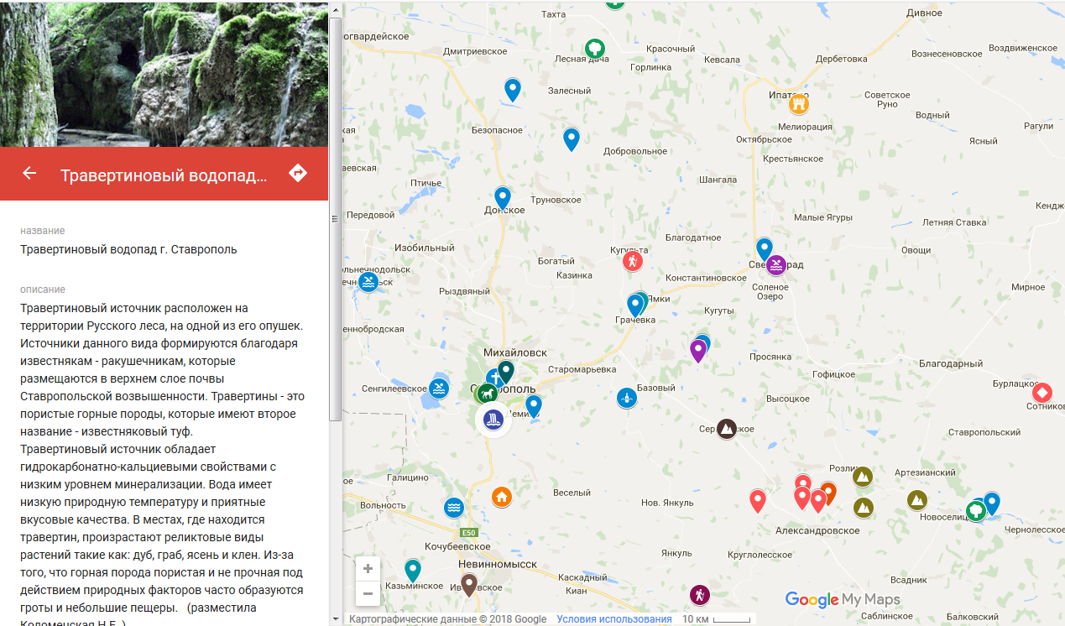
Сайт СКДБ – финалист Всероссийского конкурса «Позитивный контент 2017»: http://ekimovka.ru/

Slide 8
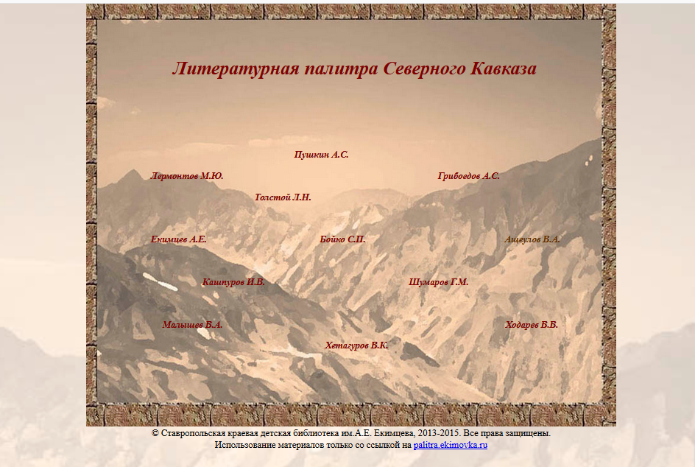
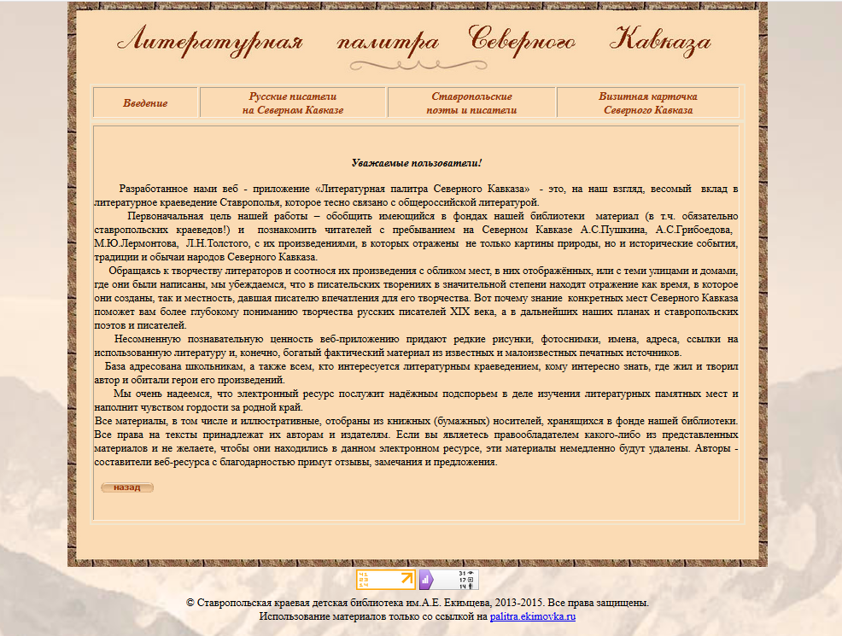
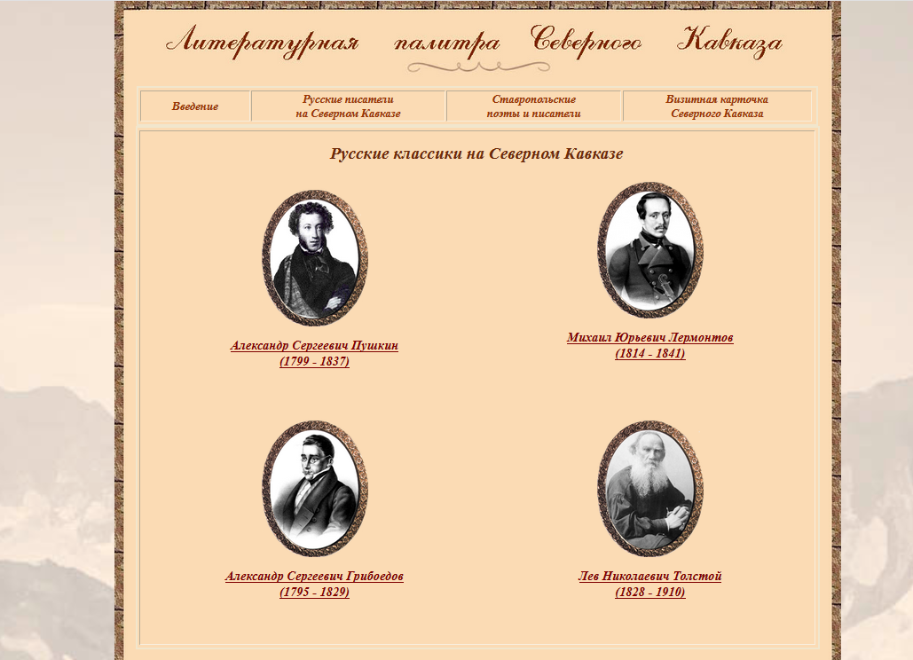
Электронный ресурс «Литературная палитра Северного Кавказа»
https://palitra.ekimovka.ru/

Slide 9
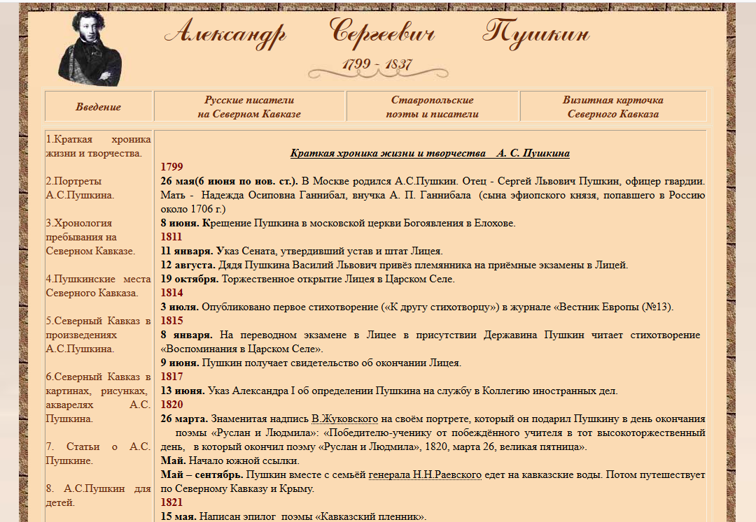
Электронный ресурс «Литературная палитра Северного Кавказа»
https://palitra.ekimovka.ru/

Slide 10
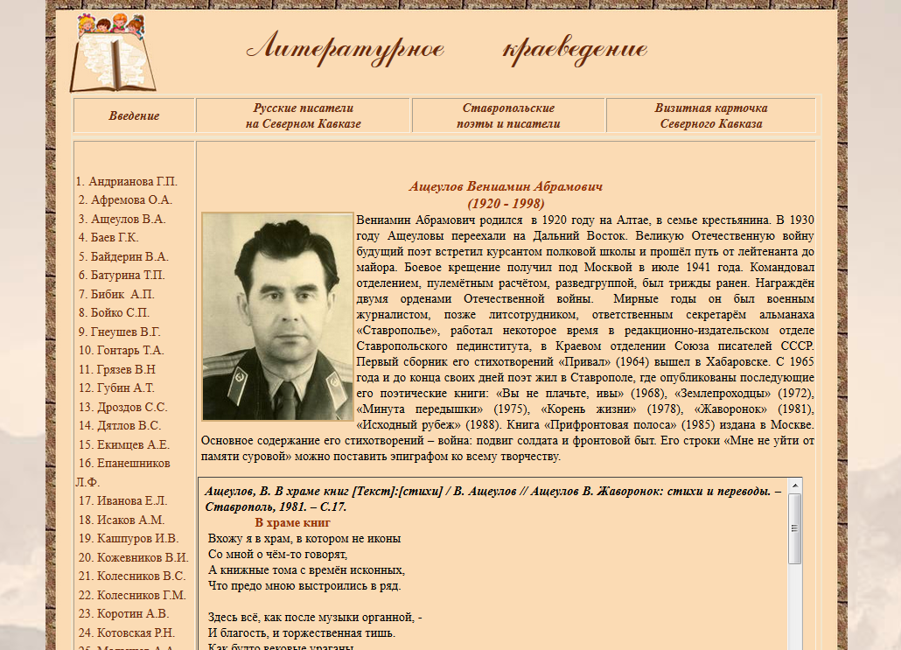
Электронный ресурс «Литературная палитра Северного Кавказа»
https://palitra.ekimovka.ru/

Slide 11
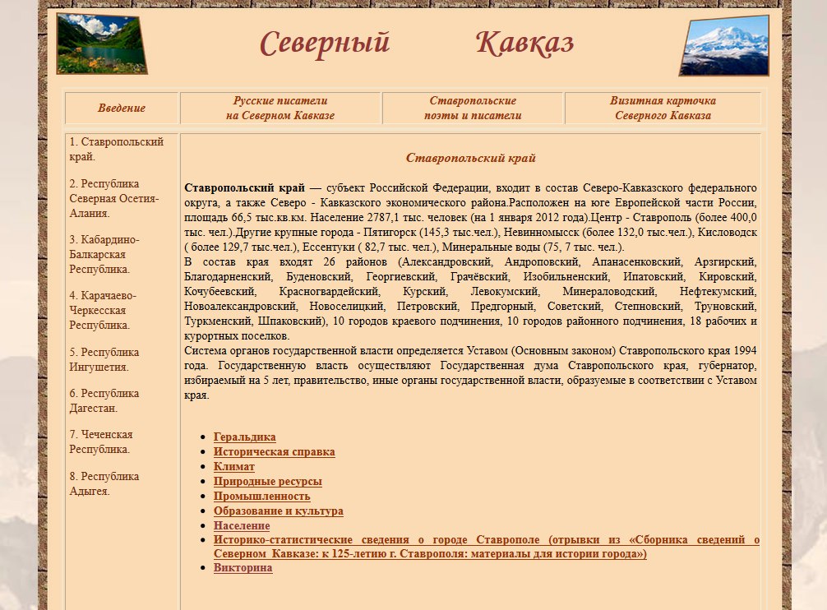
Электронный ресурс «Литературная палитра Северного Кавказа»
https://palitra.ekimovka.ru/

Slide 12
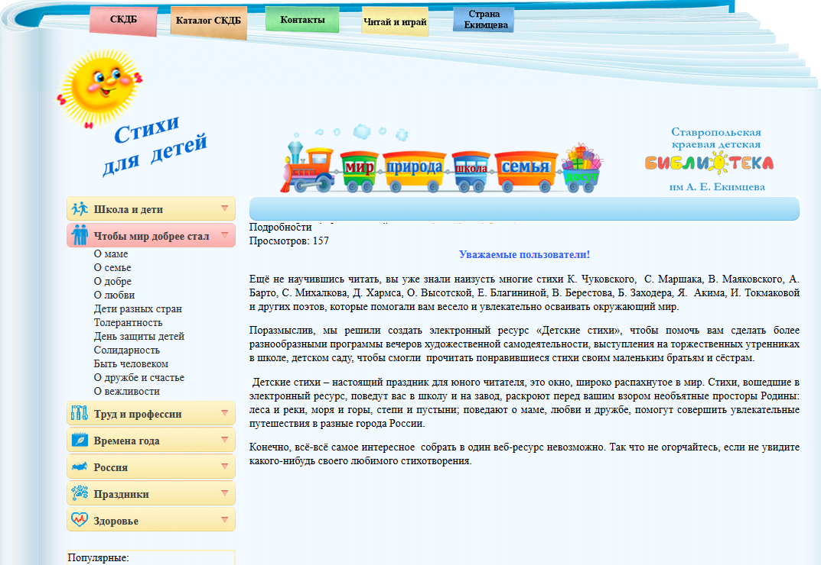
Электронный ресурс «Стихи для детей»
https://www.stihi.ekimovka.ru/

Slide 13
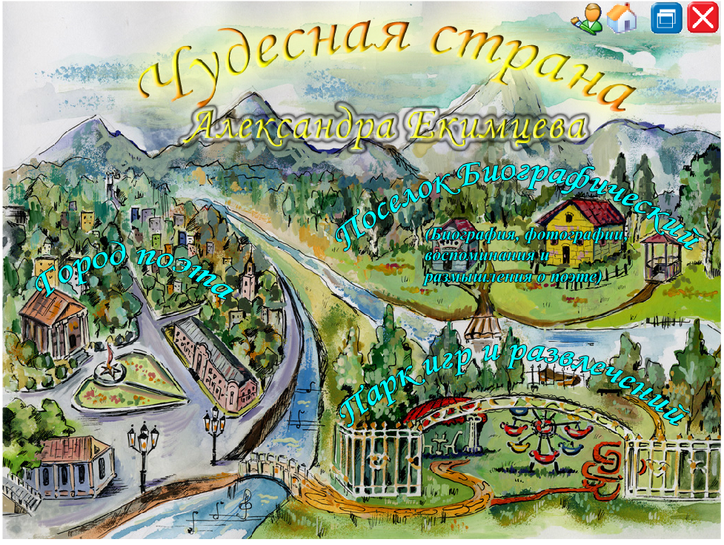
«Чудесная страна Екимцева» - победитель Всероссийского конкурса «Позитивный контент 2017» в номинации «Лучший сайт для детей»
http://www.ekimovka.ru/media/ekimcev.htm

Slide 14

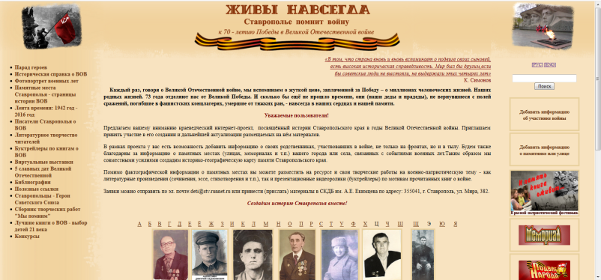

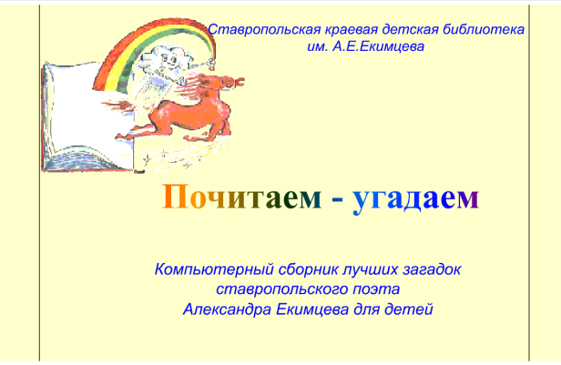
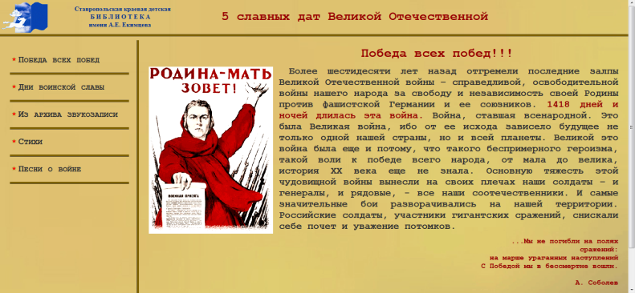
http://www.ekimovka.ru
https://www.stihi.ekimovka.ru/
http://www.ekimovka.ru/media/ekimcev.htm
https://palitra.ekimovka.ru

